Slide 2
INVERSIONES DE LIQUIDEZ
MARCO NORMATIVO PARA ENTIDADES DEL GOBIERNO
abril de 2023

Slide 3
Contenido
RECONOCIMIENTO
CLASIFICACIÓN
MEDICIÓN INICIAL
MEDICIÓN POSTERIOR/DETERIORO
INVERSIONES DE LIQUIDEZ
RECLASIFICACIONES
BAJA EN CUENTAS
REVELACIONES

Slide 4
Reconocimiento
intención
INSTRUMENTOS DE PATRIMONIO
Con el propósito de obtener rendimientos provenientes de las fluctuaciones del precio o de los flujos contractuales del título durante su vigencia
Son recursos financieros
otorgan al tenedor derechos participativos en los resultados de la entidad emisora.
Colocados en:
INSTRUMENTOS DE DEUDA
No se esperen negociar y que no otorguen control, influencia significativa ni control conjunto
Son títulos de renta fija que le otorgan a su tenedor la calidad de acreedor frente al emisor del título

Slide 5
Clasificación
INTENCIÓN
Negociar
NO Negociar
No exclusiva
INSTRUMENTOS DE PATRIMONIO
Valor de mercado con cambios en resultado
Valor de mercado con cambios en el patrimonio
SI
Costo amortizado
Valor de mercado con cambios en patrimonio
INSTRUMENTOS DE DEUDA
¿Tiene un valor de mercado?
INSTRUMENTOS DE PATRIMONIO
Costo
NO
INSTRUMENTOS DE DEUDA
Costo
Costo amortizado
Costo
Las inversiones de administración de liquidez se clasificarán atendiendo la intención que tenga la entidad sobre la inversión
M. Posterior

Slide 6
Medición Inicial
precio de transacción
NO
¿Tiene valor de mercado?
INVERSIONES DE LIQUIDEZ
SI
Valor de mercado
Valor Mercado
>
Precio de Transacción
=
INGRESO
Tes A
Valor Mercado
<
Precio de Transacción
=
GASTO
Tes B
Tes C
M. Posterior

Slide 7
Medición Inicial – Costos de Transacción
Qué son?
Son los costos incrementales directamente atribuibles a la adquisición de una inversión de administración de liquidez.
Se entiende como un costo incremental aquel en el que no se habría incurrido si la entidad no hubiera adquirido dicha inversión
Se reconocen como:
¿Cómo es el tratamiento contable de los costos de transacción en los que se incurra con anterioridad al reconocimiento de la inversión?
Negociar
GASTO
INTENCIÓN
No Negociar
Mayor valor inversión
No exclusiva
Se reconocerán como un activo diferido hasta tanto esta se reconozca, momento en el cual se aumentará el valor de la inversión afectando el activo diferido reconocido inicialmente

Slide 8
Casos prácticos

Slide 9
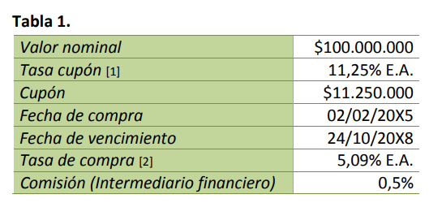
Planteamiento del Caso
El 02 de febrero de 20X5 una entidad adquiere tres TES con fecha de vencimiento al 24 de octubre de 20X8.
El valor nominal de cada título es de $100.000.000, su tasa cupón es del 11,25% efectiva anual (E.A.) y paga cupones el 24 de octubre de cada año hasta su vencimiento.
En la fecha de compra, la tasa de negociación de los TES fue del 5,09% E.A. (la cual equivale a una tasa del 0,0136% diaria) y los costos directamente atribuibles a la adquisición de los títulos (costos de transacción), relacionados con una comisión pagada al intermediario financiero, correspondieron al 0,5% del precio de compra de cada título.
A continuación, se resumen los principales datos de los TES adquiridos:
[1] La tasa cupón es el porcentaje que se fija contractualmente para la determinación del valor que debe pagar el emisor como intereses periódicos durante la vigencia de la inversión. En consecuencia, es aquella con la cual se calculan los flujos futuros de efectivo correspondientes a los cupones (intereses) del TES.
[2] La tasa de compra es la tasa de negociación de la entidad, con la cual se descuentan los flujos futuros de efectivo a recibir para efectos de establecer el precio, dadas las condiciones de rentabilidad esperada del inversionista.
Elaborada por el GIT de Investigación y Normas de la CGN

Slide 10
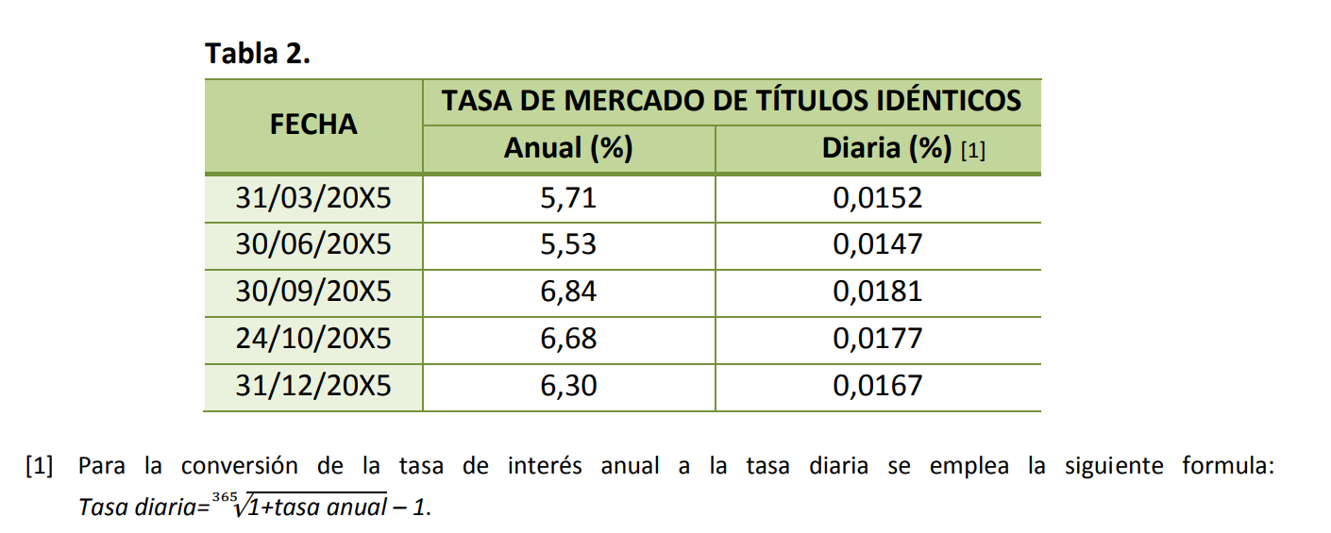
TES A – Para Negociar
El primero de los títulos (denominado TES A) es adquirido por la entidad con el fin de negociarlo cuando tenga necesidades de liquidez o las condiciones del mercado sean favorables. Con relación a este TES A, se presenta la siguiente información:
La actualización del título se realiza al final de cada trimestre y en la fecha del cupón antes de su pago, descontando los flujos de efectivo futuros del activo a partir de la tasa de mercado para títulos idénticos en la fecha de medición. Lo anterior, sin perjuicio de la periodicidad que se requiera en la actualización de las inversiones para el reporte de información. Las siguientes son las tasas de mercado para cada una de las fechas de actualización durante el año 20X5:
El pago del primer cupón se realiza el 24 de octubre de 20X5 y los siguientes pagos de cupones cada 24 de octubre de los años siguientes hasta la fecha del vencimiento del título.
El 28 de enero de 20X6 la entidad vende el título por un valor de $119.528.426.
Elaborada por el GIT de Investigación y Normas de la CGN

Slide 11
TES B – mantenido hasta el vencimiento
Para garantizar la liquidez que requerirá la entidad para el pago de las obligaciones que vencen en el mes de noviembre del año 20X8. Con relación a este TES B, se presenta la siguiente información:
La actualización del título por el rendimiento efectivo y por el valor de mercado se realiza al final de cada trimestre y en la fecha de pago del cupón. El rendimiento de la inversión se calcula con base en su tasa de interés efectiva y el valor de mercado se calcula descontando los flujos de efectivo futuros del activo a partir de la tasa de mercado para títulos idénticos en la fecha de medición. Lo anterior, sin perjuicio de la periodicidad que se requiera en la actualización de las inversiones para el reporte de información .
Se toman las mismas las tasas de mercado establecidas para el TES A para cada una de las fechas de actualización durante el año 20X5.
El pago del primer cupón se realiza el 24 de octubre de 20X5 y los siguientes pagos de cupones el 24 de octubre de los años siguientes hasta la fecha del vencimiento del título
Elaborada por el GIT de Investigación y Normas de la CGN

Slide 12
TES C – No exclusivo
El tercer título (denominado TES C) se adquiere sin tener la intención exclusiva de negociarlo o de mantenerlo hasta su vencimiento, en la medida que se tomará una u otra decisión de acuerdo con las necesidades de liquidez y condiciones de rendimiento del instrumento. Con relación a este TES C, se presenta la siguiente información:
La actualización del título se realiza al final de cada trimestre y en la fecha de pago del cupón, calculando el costo amortizado de la inversión con base en su tasa de interés efectiva. Lo anterior, sin perjuicio de la periodicidad que se requiera en la actualización de las inversiones para el reporte de información.
El pago del primer cupón se realiza el 24 de octubre de 20X5 y los siguientes pagos de cupones el 24 de octubre de los años siguientes hasta la fecha del vencimiento del título.
Elaborada por el GIT de Investigación y Normas de la CGN

Slide 13
Problemática
Teniendo presente que la entidad tiene la intención de negociar el primer título y mantener hasta su vencimiento el segundo título, y que no tiene la intención exclusiva de negociar el tercer título ni de mantenerlo hasta su vencimiento, ¿cuál es el tratamiento contable del TES A, del TES B y del TES C, a partir de los datos suministrados en cada caso?
Elaborada por el GIT de Investigación y Normas de la CGN

Slide 14
TRATAMIENTO CONTABLE
Elaborada por el GIT de Investigación y Normas de la CGN

Slide 15
TES A – Para Negociar
Reconocimiento y Medición Inicial
Considerando que, de acuerdo con la intención sobre la inversión, la entidad espera negociar el TES A según sus necesidades de liquidez o cuando las condiciones del mercado sean favorables, el título debe clasificarse en la categoría de valor de mercado con cambios en el resultado y, en consecuencia, la medición inicial del mismo se realiza por su valor de mercado en la fecha de adquisición. Para ello, la entidad descuenta los flujos de efectivo futuros del activo utilizando la tasa de negociación del título en la fecha de compra, es decir, 0,0136% diaria, tal y como se presenta en la siguiente tabla:
[1] Los flujos futuros del TES A corresponden a los pagos que esperan recibir del título desde la fecha de su medición hasta su vencimiento.
[2] Para la determinación del valor de mercado del título se calcularon los días restantes desde la fecha de compra del TES A hasta la fecha correspondiente al pago de cada uno de los cupones y del valor nominal, teniendo en cuenta que el año 20X6 es bisiesto.
[3] El valor presente para cada periodo se estimó con base en la tasa de mercado para títulos idénticos en la fecha de compra (que corresponde al 0,0136% diaria), los flujos futuros del TES A y los días restantes para recibir dichos flujos. Para tal efecto, se emplea la siguiente fórmula: Valor presente= Flujo Futuro (1+Tasa de mercado)días
[4] El valor de mercado del título corresponde a la sumatoria de los valores presentes estimados de los flujos futuros por concepto de los cupones y del valor nominal.
Elaborada por el GIT de Investigación y Normas de la CGN

Slide 16
TES A – Para Negociar
Registro Contable
A su vez, siguiendo lo establecido en la Norma de inversiones de administración de liquidez, el reconocimiento de la comisión por pagar al intermediario financiero se registra como un gasto y una cuenta por pagar por el 0,5% del valor de la inversión ($123.466.938 x 0,5% = $617.335), de la siguiente forma:
Medición Inicial
Elaborada por el GIT de Investigación y Normas de la CGN

Slide 17
TES B – Hasta su vencimiento
Registro Contable
Considerando que, de acuerdo la intención sobre la inversión, la entidad espera mantener el TES B hasta su vencimiento, el título debe clasificarse en la categoría de costo amortizado. En cumplimiento de la Norma de inversiones de administración de liquidez, la medición inicial del TES B se realiza por su valor de mercado en la fecha de adquisición. Para ello, la entidad descuenta los flujos de efectivo futuros del activo utilizando la tasa de negociación del título en la fecha de compra (que corresponde al 0,0136% diaria), con lo cual se obtiene, al igual que lo señalado en la sección 4.1.1., una estimación del valor de mercado de $123.466.938.
Adicionalmente, siguiendo lo establecido en la Noma de inversiones de administración de liquidez, la entidad incluye la comisión (que corresponde al 0,5% del precio de compra, es decir, $617.335) como mayor valor del título. Teniendo en cuenta lo anterior, el registro contable del TES B es el siguiente:
Medición Inicial
Elaborada por el GIT de Investigación y Normas de la CGN

Slide 18
TES C – No exclusivo
Registro Contable
Considerando que, de acuerdo con la intención sobre la inversión, la entidad no proyecta exclusivamente negociar o mantener hasta el vencimiento el TES C, el título debe clasificarse en la categoría de valor de mercado con cambios en el patrimonio. En cumplimiento de la Norma de inversiones de administración de liquidez, la medición inicial del TES C se realiza por su valor de mercado en la fecha de adquisición. Para ello, la entidad descuenta los flujos de efectivo futuros del activo utilizando la tasa de negociación del título en la fecha de compra (que corresponde al 0,0136% diaria), con lo cual se obtiene, al igual que lo señalado en la sección 4.1.1., una estimación del valor mercado de $123.466.938.
Adicionalmente, siguiendo lo establecido en la Noma de inversiones de administración de liquidez, la entidad incluye la comisión (que corresponde al 0,5% del precio de compra, es decir, $617.335) como mayor valor del título. Teniendo en cuenta lo anterior, el registro contable del TES C es el siguiente:
Medición Inicial
Elaborada por el GIT de Investigación y Normas de la CGN

Slide 19
Medición Posterior
Con posterioridad al reconocimiento, las inversiones de administración de liquidez se medirán atendiendo la categoría en la que se encuentran clasificadas.
INVERSIONES DE LIQUIDEZ
Valor de mercado con cambios en resultado
Costo amortizado
Valor de mercado con cambios en el patrimonio
Costo

Slide 20
Medición Posterior
Valor de mercado con cambios en resultado
MEDICIÓN POSTERIOR
Valor de mercado
Mayor valor de mercado:
Mayor valor de la inversión y reconocimiento de un ingreso
Menor valor de mercado:
Menor valor de la inversión y reconocimiento de un gasto
VARIACIONES DEL VR DE MERCADO
Clasificación
FLUJOS GENERADOS
Reducirán el valor de la inversión y aumentarán el efectivo o equivalentes al efectivo de acuerdo con la contraprestación recibida
DETERIORO
No aplica

Slide 21
Medición Posterior
Costo amortizado
Valor inicial:
+ Rendimiento efectivo
Pagos de capital e intereses
Deterioro
= Costo amortizado
Rendimiento efectivo = Costo amortizado*TI Efectiva
TI Efectiva= Aquella que hace los equivalentes los flujos contractuales del título con el costo amortizado en la fecha de medición.
MEDICIÓN POSTERIOR
Clasificación
El rendimiento efectivo se reconocerá como un mayor valor de la inversión y reconocimiento de un ingreso.
VARIACIONES

Slide 22
Medición Posterior
Costo amortizado
FLUJOS GENERADOS
El rendimiento efectivo se reconocerá como un mayor valor de la inversión y reconocimiento de un ingreso.
Evidencia Objetiva
Incumplimiento de los pagos a cargo del emisor
Desmejoramiento de sus condiciones crediticias
Clasificación
Periodicidad
Por lo menos al final del periodo
DETERIORO
Criterio
El valor en libros de la inversión
Al valor presente de flujos de efectivo futuros estimados (excluyendo las pérdidas crediticias futuras en las que no se haya incurrido), descontados utilizando TI efectiva en la fecha de medición del deterioro
>

Slide 23
Medición Posterior
Costo amortizado
Reconocimiento
De forma separada como un menor valor de la inversión, afectando el gasto en el resultado del periodo.
Reversión, cuando la pérdida por deterioro disminuya
Disminuirá el valor del deterioro acumulado y se afectará el resultado del periodo
Límites - la disminución no superará:
Las pérdidas por deterioro previamente reconocidas.
El costo amortizado que se habría determinado en la fecha de reversión si no se hubiera contabilizado la pérdida por deterioro del valor.
DETERIORO
Clasificación

Slide 24
Medición Posterior
Valor de mercado con cambios en el patrimonio
INSTRUMENTOS DE PATRIMONIO
MEDICIÓN POSTERIOR
Valor de mercado
VARIACIONES DEL VR DE MERCADO
Cualquier variación afecta directamente el patrimonio
Clasificación
DIVIDENDOS
Dividendos decretados:
Aumentarán el valor de la inversión y se reconocerá un ingreso en el resultado del periodo
Dividendos recibidos:
Reducirán el valor de la inversión, afectando el efectivo o equivalentes al efectivo de acuerdo con la contraprestación recibida.

Slide 25
Medición Posterior
Valor de mercado con cambios en el patrimonio
INSTRUMENTOS DE DEUDA
MEDICIÓN POSTERIOR
Valor de mercado, previo reconocimiento del rendimiento efectivo a través de la aplicación de la tasa de interés efectiva en la fecha de medición.
Rendimiento efectivo= costo amortizado que tendría el título*TI Efectiva
Clasificación
VARIACIONES
El rendimiento efectivo se reconocerá como mayor valor de la inversión y reconocimiento de un ingreso.
FLUJOS GENERADOS
Reducirán el valor de la inversión, afectando el efectivo o equivalentes al efectivo de acuerdo con la contraprestación recibida.

Slide 26
Medición Posterior
Valor de mercado con cambios en el patrimonio
Evidencia Objetiva
Incumplimiento de los pagos a cargo del emisor
Desmejoramiento de sus condiciones crediticias
Periodicidad
Por lo menos al final del periodo
DETERIORO
Criterio
Valor de mercado en la fecha de medición del deterioro
El valor inicialmente reconocido (neto de cualquier reembolso de principal o amortización del mismo, cuando a ello haya lugar)
<
Cálculo
El valor de mercado en la fecha de medición (-) Valor neto inicial (-) Cualquier pérdida por deterioro del valor previamente reconocida (=) Deterioro
Reconocimiento
De forma separada como un menor valor de la inversión, afectando el gasto en el resultado del periodo.
Clasificación

Slide 27
Medición Posterior
Valor de mercado con cambios en el patrimonio
Reversión, cuando la pérdida por deterioro disminuya
(Instrumentos de patrimonio)
No son objeto de reversión
DETERIORO
Reversión, cuando la pérdida por deterioro disminuya (Instrumentos de deuda)
Si en un periodo posterior el valor de mercado aumenta y dicho aumento está relacionado con eventos objetivamente relacionados con el origen del deterioro: Disminuirá el valor del deterioro acumulado y se afectará el resultado del periodo
Clasificación

Slide 28
Medición Posterior
Costo
MEDICIÓN POSTERIOR
Costo
DIVIDENDOS
Se reconocerán como una cuenta por cobrar y como ingreso en el resultado del periodo, con base en los criterios de la Norma de ingresos de transacciones con contraprestación.
DETERIORO
Criterio
Instrumentos de Patrimonio
Valor en libros > Valor de la participación
Instrumentos de Deuda
Cuando exista evidencia objetiva qué:
Incumplimiento de los pagos a cargo del emisor
Desmejoramiento de sus condiciones crediticias
Valor en libros de la inversión > VP de los flujos de efectivo
Clasificación

Slide 29
Medición Posterior
Costo
DETERIORO
Instrumento de Patrimonio
Instrumento de Patrimonio
Periodicidad
Por lo menos al final del periodo
Reversión
Se disminuirá valor del deterioro acumulado y se afectará el resultado del periodo cuando:
El valor de la participación en el patrimonio de la entidad receptora de la inversión supere su valor en libros.
Límite: Costo inicial de la inversión
Se disminuirá el valor del deterioro acumulado y se afectará el resultado del periodo cuando:
En una medición posterior las pérdidas por deterioro disminuyen debido a eventos objetivamente relacionados con el origen del deterioro
Límite: Las pérdidas por deterioro previamente reconocidas
Clasificación

Slide 30
Casos prácticos

Slide 31
TES A – Para Negociar
Medición Posterior
Con posterioridad al reconocimiento, las inversiones clasificadas en la categoría de valor de mercado con cambios en el resultado se medirán al valor de mercado y las variaciones de esta medición afectarán el resultado.
Por lo anterior, el valor en libros del TES A, para los primeros tres trimestres del año 20X5, se actualiza descontando los flujos de efectivo futuros del activo con base en las tasas de mercado para títulos idénticos al 31 de marzo, 30 de junio y 30 de septiembre de 20X5, las cuales corresponden al 0,0152%, 0,0147% y 0,0181% diaria, respectivamente. Las estimaciones del valor de mercado en cada una de las fechas señaladas se presentan a continuación:
[1] Los flujos futuros del TES A corresponden a los pagos que esperan recibir del título desde la fecha de su medición hasta su vencimiento.
[2] Para la determinación del valor de mercado del título se calcularon los días comprendidos desde la fecha de actualización del TES A hasta el periodo correspondiente al pago de cada uno de los cupones y del valor nominal, teniendo en cuenta que el año 20X6 es bisiesto.
[3] El valor presente para cada periodo se estimó con base en la tasa de mercado para títulos idénticos en la fecha de actualización (0,0152% para el 31 de marzo de 20X5), los flujos futuros del TES A y los días restantes para recibir dichos flujos. Para tal efecto, se emplea la siguiente fórmula: Valor presente= Flujo Futuro (1+Tasa de mercado)días
[4] El valor de mercado del título corresponde a la sumatoria de los valores presentes estimados de los flujos futuros por concepto de los cupones y del valor nominal.
Medición Inicial
Elaborada por el GIT de Investigación y Normas de la CGN

Slide 32
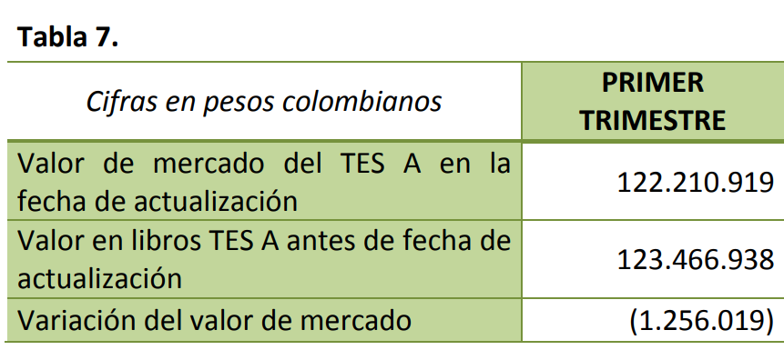
TES A – Para Negociar
Medición Posterior – Registro Contable
Medición Inicial
Dado que el valor de mercado de la inversión disminuyó, la entidad reconoce un gasto de $1.256.019 por la diferencia entre el valor en libros del TES A ($123.466.938) y su valor de mercado a la fecha de actualización ($122.210.919), así:
Si para el siguiente periodo de valoración, ya se tiene un valor de mercado mayor al valor en libros, se debe reversar el gasto hasta consumirlo en su totalidad y después registrar un ingreso, así:
Elaborada por el GIT de Investigación y Normas de la CGN

Slide 33
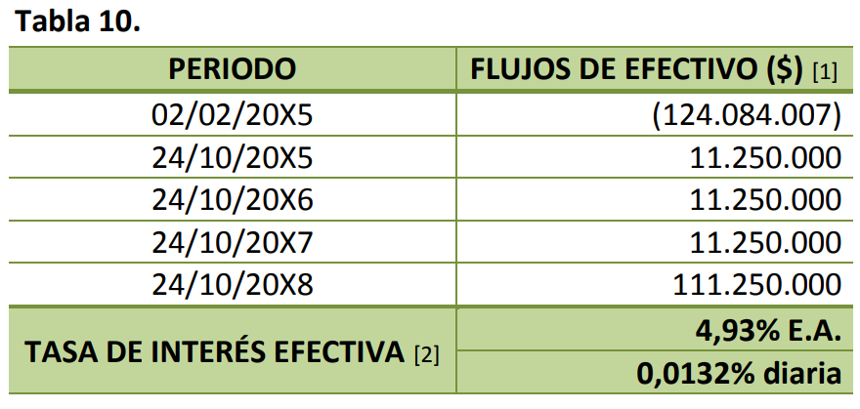
TES B – Hasta su Vencimiento
Medición Posterior
Para la medición posterior del instrumento se requiere calcular su tasa de interés efectiva, esta es, aquella que hace equivalentes los flujos contractuales del título con su costo amortizado a la fecha de medición. Para ello, la entidad considera el valor de mercado y los costos de transacción del TES B en la fecha de compra; así como los flujos de efectivo esperados (cupones y valor nominal) hasta su vencimiento. La estimación realizada es la siguiente:
Dado que la tasa cupón del título es fija, el rendimiento efectivo también lo es, razón por la cual se realiza su cálculo por una sola vez y se usa para todas las mediciones posteriores del título.
[1] Los flujos de efectivo corresponden al valor inicial de la inversión y a los valores futuros que se esperan recibir del título hasta su vencimiento, es decir, los cupones y el valor nominal.
[2] La tasa de interés efectiva corresponde a la tasa interna de retorno calculada a partir de los flujos de efectivo del título.
Medición Inicial
Elaborada por el GIT de Investigación y Normas de la CGN

Slide 34
TES B – Hasta su Vencimiento
Medición Posterior
Con posterioridad al reconocimiento, el TES B se medirá al costo amortizado. Por lo anterior, el valor en libros del TES B al 31 de marzo, 30 de junio y 30 de septiembre de 20X5 se actualiza con base en la tasa de interés efectiva calculada previamente (0,0132% diaria). Las estimaciones del costo amortizado en cada una de las fechas señaladas se presentan a continuación:
[1] El valor en libros antes de la actualización corresponde al monto por el que se encuentra registrado el título a la fecha en que se realizará su actualización al costo amortizado.
[2] Para la determinación del costo amortizado del título se calcularon los días comprendidos desde la fecha de la última actualización del TES B y la fecha en la que se realiza la nueva actualización (31 de marzo, 30 de junio y 30 de septiembre de 20X5).
[3] El rendimiento efectivo corresponde al producto entre el valor en libros de la inversión antes de la actualización y la tasa de interés efectiva (0,0132% diaria), ajustada por los días transcurridos desde la fecha de la última actualización.
Para tal efecto, se emplea la siguiente fórmula: Rendimiento efectivo = valor presente*[(1+Tasa de interés efectiva)días -1]
[4] El pago de capital e intereses corresponde al pago del cupón o del valor nominal del título
[5] El costo amortizado corresponde al valor en libros de la inversión antes de la actualización más el rendimiento efectivo menos los pagos de capital e intereses menos cualquier disminución por deterioro del valor
Medición Inicial
Elaborada por el GIT de Investigación y Normas de la CGN

Slide 35
TES B – Hasta su Vencimiento
Medición Posterior – Registro contable
Para el caso de la actualización al 31 de marzo de 20X5, dado que no hubo pago del cupón ni del valor nominal del título, la entidad registrará el rendimiento efectivo generado durante el periodo transcurrido entre el 02 de febrero y el 31 de marzo de 20X5 como un mayor valor de la inversión y como un ingreso, así:
Actualización del valor en libros del TES B en la fecha del pago del primer cupón
El valor en libros del TES B se actualiza al 24 de octubre de 20X5 con base en la tasa de interés efectiva calculada previamente (0,0132% diaria), antes del pago del cupón. La estimación del costo amortizado a esta fecha se presenta a continuación:
[1] El valor en libros antes de la actualización corresponde al monto por el que se encuentra registrado el título a la fecha en que se realizará su actualización al costo amortizado.
[2] Para la determinación del costo amortizado del título se calcularon los días comprendidos desde la fecha de la última actualización del TES B y la fecha en la que se realiza la nueva actualización.
[3] El rendimiento efectivo corresponde al producto entre el valor en libros de la inversión antes de la actualización y la tasa de interés efectiva (0,0132% diaria), ajustada por los días transcurridos desde la fecha de la última actualización.
Para tal efecto, se emplea la siguiente fórmula: Rendimiento efectivo = valor presente*[(1+Tasa de interés efectiva)días -1]
[4] El pago de capital e intereses corresponde al pago del cupón o del valor nominal del título
[5] El costo amortizado corresponde al valor en libros de la inversión antes de la actualización más el rendimiento efectivo menos los pagos de capital e intereses menos cualquier disminución por deterioro del valor
Medición Inicial
Elaborada por el GIT de Investigación y Normas de la CGN

Slide 36
TES B – Hasta su Vencimiento
Medición Posterior – Registro contable
Para el caso de la actualización al 24 de octubre de 20X5 la entidad registrará el rendimiento efectivo generado durante el periodo transcurrido entre el 30 de septiembre y el 24 de octubre de 20X5 como un mayor valor de la inversión y como un ingreso, así:
Adicionalmente, reconoce el pago del cupón como un menor valor de la inversión y un aumento del efectivo, de la siguiente forma:
Por lo anterior, el valor en libros de la inversión es de $117.226.787.
Medición Inicial
Elaborada por el GIT de Investigación y Normas de la CGN

Slide 37
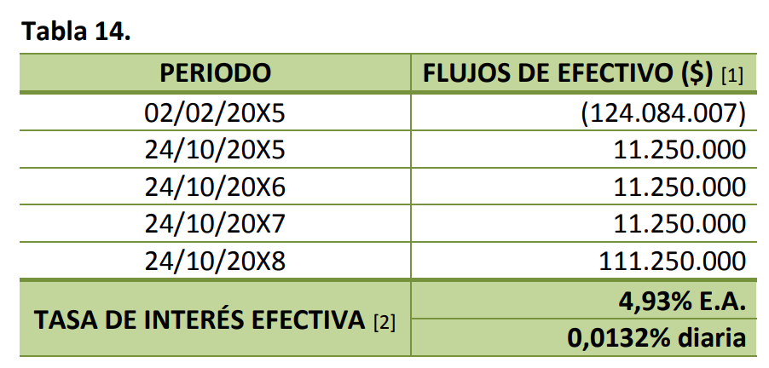
TES C – NO EXPLÍCITA
Medición Posterior
Para la medición posterior del instrumento se requiere reconocer de manera separada:
el rendimiento efectivo y,
la actualización a valor de mercado.
Reconocimiento del rendimiento efectivo:
Como punto de partida, se debe calcular su tasa de interés efectiva, esta es, aquella que hace equivalentes los flujos contractuales del título con el costo amortizado que tendría el título a la fecha de medición. Para ello, la entidad considera el valor mercado y los costos de transacción del TES C en la fecha de compra; así como los flujos de efectivo esperados (cupones y valor nominal) hasta su vencimiento. La estimación realizada es la siguiente:
Dado que la tasa cupón del título es fija, el rendimiento efectivo también lo es, razón por la cual se realiza su cálculo por una sola vez y se usa para todas las mediciones posteriores del título.
Medición Inicial
[1] Los flujos de efectivo corresponden al valor inicial de la inversión y a los valores futuros que se esperan recibir del título hasta su vencimiento, es decir, los cupones y el valor nominal.
[2] La tasa de interés efectiva corresponde a la tasa interna de retorno calculada a partir de los flujos de efectivo del título
Elaborada por el GIT de Investigación y Normas de la CGN

Slide 38
TES C – NO EXPLÍCITA
Medición Posterior
Con posterioridad al reconocimiento, se actualiza la inversión inicialmente con base en la tasa de interés efectiva calculada previamente (0,0132% diaria), reconociendo el rendimiento efectivo del TES C en el resultado al corte del 31 de marzo, 30 de junio y 30 de septiembre de 20X5. Las estimaciones del rendimiento efectivo en cada una de las fechas señaladas se presentan a continuación:
[1] El valor en libros antes de la actualización sin efectos de mercado corresponde al monto por el que se encontraría registrado el título a la fecha, si para su actualización se usara el costo amortizado, esto es, sin tener en cuenta las variaciones reconocidas por valoración a mercado.
[2] Para la determinación del costo amortizado que tendría el título se calcularon los días comprendidos desde la fecha de la última actualización del TES C y la fecha en la que se realiza la nueva actualización (31 de marzo, 30 de junio y 30 de septiembre de 20X5).
[3] El rendimiento efectivo corresponde al producto entre el valor en libros de la inversión antes de la actualización y la tasa de interés efectiva (0,0132% diaria), ajustada por los días transcurridos desde la fecha de la última actualización. Para tal efecto, se emplea la siguiente fórmula: Rendimiento efectivo = valor presente*[(1+Tasa de interés efectiva)días -1]
[4] El pago de capital e intereses corresponde al pago del cupón o del valor nominal del título.
[5] El costo amortizado corresponde al valor en libros de la inversión antes de la actualización más el rendimiento efectivo menos los pagos de capital e intereses menos cualquier disminución por deterioro del valor.
Medición Inicial
Elaborada por el GIT de Investigación y Normas de la CGN

Slide 39
TES C – NO EXPLÍCITA
Medición Posterior
Para el caso de la actualización al 31 de marzo de 20X5, dado que no hubo pago del cupón ni del valor nominal del título, la entidad registrará el rendimiento efectivo generado durante el periodo transcurrido entre el 02 de febrero y el 31 de marzo de 20X5 como un mayor valor de la inversión y como un ingreso, así:
b) Actualización a valor de mercado
Para la actualización a valor de mercado, se toma como referencia la valoración del TES A, dado que tiene las mismas condiciones financieras con el TES C, por tanto, el valor de mercado para cada trimestre corresponde a:
Medición Inicial
Elaborada por el GIT de Investigación y Normas de la CGN

Slide 40
TES C – NO EXPLÍCITA
Medición Posterior
De este modo, se procede a actualizar el valor del título al valor de mercado, previo reconocimiento del rendimiento efectivo:
Medición Inicial
Elaborada por el GIT de Investigación y Normas de la CGN

Slide 41
TES C – NO EXPLÍCITA
Medición Posterior – Registro contable
En el caso de la actualización al 31 de marzo de 20X5, dado que el valor mercado de la inversión disminuyó, la entidad reconoce una disminución en el valor de la inversión y una pérdida directamente en el patrimonio de $2.808.846 por la diferencia entre el valor en libros del TES C ($125.019.765) y su valor mercado en la fecha de actualización ($122.210.919), así:
Medición Inicial
Elaborada por el GIT de Investigación y Normas de la CGN

Slide 42
RECLASIFICACIÓN
SI
Se mantiene en la misma clasificación
¿Aún tiene la intención de negociarla?
Inversión clasificada en la categoría de valor de mercado con cambios en el resultado
NO
¿Tiene valor de mercado?
SI
NO
Se reclasifica en alguna de las siguientes categorías:
Se reclasifica a la categoría del costo Valor en libros = Valor inicial
Costo amortizado Valor de mercado = Valor inicial Calculará la tasa de interés efectiva
Valor de mercado con cambios en el patrimonio Valor de mercado = Valor inicial

Slide 43
RECLASIFICACIÓN
LÍMITES
NO se revertirán las ganancias o pérdidas por variaciones del valor de mercado reconocidas previamente como ingreso o gasto en el resultado del periodo
Inversión clasificada en la categoría de valor de mercado con cambios en el resultado
NO reclasificará una inversión a la categoría de valor de mercado con cambios en el resultado con posterioridad al reconocimiento, salvo que dicha reclasificación se genere por la disponibilidad de Información sobre el valor de mercado de las inversiones que se esperan negociar y que estaban clasificadas en la categoría de costo.

Slide 44
RECLASIFICACIÓN
SI
Se mantiene en la misma clasificación
¿Se mantiene exclusivamente para conservarla hasta su vencimiento?
Inversión clasificada en la categoría de costo amortizado
NO
¿Tiene valor de mercado?
Se reclasifica a la categoría de valor de mercado con cambios en el patrimonio
Disminuir el valor en libros de la inversión al costo amortizado (incluyendo deterioro)
Registrar la inversión en la nueva categoría por el valor de mercado
La diferencia se reconoce en patrimonio
NO
SI
Se reclasifica a la categoría del costo
Costo Amortizado en la fecha de reclasificación = Valor inicial

Slide 45
RECLASIFICACIÓN
NO
Se mantiene en la misma clasificación
Reclasificación de inversión representada en un instrumento de deuda clasificada en la categoría de valor de mercado con cambios en el patrimonio
¿Se mantiene exclusivamente para conservarla hasta su vencimiento?
SI
¿Tiene valor de mercado?
NO
Se reclasifica a la categoría del Costo amortizado
Valor de mercado = Valor inicial
2. Calculará la tasa de interés efectiva
Se reclasifica a la categoría del costo
1. Costo amortizado en la fecha de reclasificación = Valor inicia
SI
La ganancia o pérdida reconocida previamente en el patrimonio se amortizará en el resultado a lo largo de la vida restante de la inversión, a través de la tasa de interés efectiva, comparando el valor en libros del título y el costo amortizado que este tendría aplicando la tasa de interés efectiva del instrumento antes de su reclasificación
La ganancia o pérdida reconocida previamente en el patrimonio permanecerá en el patrimonio hasta que la inversión sea dada de baja.

Slide 46
RECLASIFICACIÓN
¿Tiene valor de mercado?
NO
SI
¿Se mantiene exclusivamente para conservarla hasta su vencimiento?
¿Se mantiene exclusivamente para Negociar?
Reclasificación de inversión clasificada en la categoría de costo
NO
NO
SI
¿Tiene valor de mercado?
SI
NO
Se reclasifica a la categoría del Costo amortizado
Se reclasifica a la categoría de valor de mercado con cambios en el patrimonio
Se reclasifica a la categoría de valor de mercado con cambios en el resultado
Se mantiene en la categoría del costo
SI

Slide 47
RECLASIFICACIÓN
Reclasificación de inversión clasificada en la categoría de costo
Se reclasifica a la categoría del Costo amortizado
Se reclasifica a la categoría de valor de mercado con cambios en el patrimonio
Se reclasifica a la categoría de valor de mercado con cambios en el resultado
Valor de mercado = Valor inicial Calculará la tasa de interés efectiva
Disminuir el valor en libros de la inversión al costo.
Registrar la inversión en la nueva categoría por el valor de mercado
La diferencia se reconoce en patrimonio
Disminuir el valor en libros de la inversión al costo.
Registrar la inversión en la nueva categoría por el valor de mercado
La diferencia se reconoce en el resultado

Slide 48
Baja de Cuentas
Cuando los derechos expiren
Cuando se renuncie a los derechos
¿Cuándo se deja de reconocer una inversión de administración de liquidez?
Cuando no se esperen negociar
Cuando los riesgos y las ventajas inherentes a la propiedad de la inversión se transfieran

Slide 49
Baja de Cuentas
Disminuye el valor en libros de la inversión
Disminuir utilidades o pérdidas acumuladas en patrimonio, si existieren.
Las diferencias entre los anteriores valores y el valor recibido como ingreso o gasto en el resultado del periodo.
Reconocerá separadamente, como activos o pasivos, cualesquiera derechos u obligaciones creados o retenidos en la transferencia

Slide 50
Baja de Cuentas
La inversión no será dada de baja y se reconoce un pasivo por el valor recibido en la operación
Sí se retienen sustancialmente los riesgos y las ventajas inherentes a la propiedad de la inversión
Reconocimiento del costo efectivo de la operación: Se medirá el pasivo con la tasa de interés efectiva (TIR)

Slide 51
Baja de Cuentas
Dependerá de la capacidad que tenga el receptor de la transferencia para venderla
Sí la entidad no transfiere ni retiene, de forma sustancial, los riesgos y ventajas inherentes a la propiedad de la inversión
¿Retiene el control de la inversión?
SI
NO
Continuará reconociendo la inversión en la medida de su implicación continuada y reconocerá un pasivo asociado
Dará de baja la inversión y reconocerá por separado, como activos o pasivos, cualesquiera derechos u obligaciones creados o retenidos por efecto de la transferencia
La implicación continuada es la medida en que la entidad está expuesta a cambios de valor de la inversión transferida, originados por los riesgos y ventajas inherentes a esta

Slide 52
Baja de Cuentas
PASIVO ASOCIADO
Se medirá de forma que el neto entre los valores en libros del activo transferido y del pasivo asociado sea:
Equivalente al costo amortizado de los derechos y obligaciones retenidos por la entidad si el activo transferido se mide al costo amortizado
Igual al valor de mercado de los derechos y obligaciones retenidos por la entidad, cuando se midan independientemente, si el activo transferido se mide por el valor de mercado.
o

Slide 53
Baja de Cuentas
Se seguirá reconociendo:
Cualquier ingreso que surja del activo transferido en la medida de su implicación continuada
Cualquier gasto en el que se incurra por causa del pasivo asociado
En mediciones posteriores:
Los cambios reconocidos en el valor de mercado del activo transferido y del pasivo asociado se contabilizarán de forma coherente, de acuerdo con lo establecido en esta Norma para la categoría que corresponda
Activos transferidos que continúen reconociéndose
No se compensará con el pasivo asociado, ni los ingresos que surjan del activo transferido se compensarán con los gastos incurridos por causa del pasivo asociado.

Slide 54
Revelaciones
Revelará información relativa al valor en libros y a las principales condiciones de la inversión, tales como: plazo, tasa de interés, vencimiento y restricciones en la disposición de la inversión.
Revelará la posición de riesgos que asuma la entidad por las inversiones de administración de liquidez como por ejemplo riesgo de tasa de cambio, riesgo de tasa de interés, riesgo de mercado, riesgo de crédito y riesgo de liquidez.
Revelarán los dividendos e intereses reconocidos durante el periodo contable mostrando, por separado, los relacionados con inversiones dadas de baja en cuentas durante el periodo contable y los relacionados con inversiones mantenidas al final de este

Slide 55
Revelaciones
Inversiones clasificadas en las categorías al costo amortizado:
Se revelará el precio pagado; los costos de transacción reconocidos como parte del valor del instrumento; la tasa de interés nominal; y la tasa de interés efectiva, así como los criterios utilizados para determinarla. Adicionalmente, la entidad revelará el valor total de los ingresos por intereses calculados utilizando la tasa de interés efectiva.
Inversiones clasificadas en las categorías al costo:
Revelará el precio pagado, los costos de transacción reconocidos como parte del valor del instrumento o como gasto en el resultado, y el valor total de los ingresos por intereses o los dividendos causados durante el periodo. Adicionalmente, para el caso de los instrumentos de deuda, se revelará la tasa de interés nominal.

Slide 56
Revelaciones
Para el deterioro:
• El valor de las pérdidas por deterioro, o de su reversión, reconocidas durante el periodo
• Los factores que la entidad ha considerado para determinar el deterioro
• El deterioro acumulado
Para Inversiones pignoradas como garantía de pasivos o pasivos contingentes:
• El valor en libros de las inversiones
• Y los plazos y condiciones relacionados con su pignoración.

Slide 57
GRACIAS

